Slide 1









Slide 2
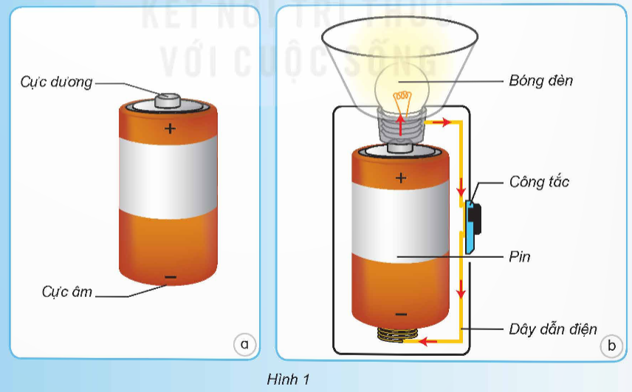
Cấu tạo bên trong đèn pin được mô tả như hình 1b. Pin là nguồn điện, mỗi pin (hình 1a) có một cực dương (+) và một cực âm (−). Dây dẫn điện nối bóng đèn, công tắc với pin. Khi bật đèn (bật công tắc), pin cung cấp năng lượng làm cho bóng đèn phát sáng. Các mũi tên chỉ chiều dòng điện chạy trong mạch điện ở đèn pin.

Slide 3
Đọc thông tin và quan sát cấu tạo bên trong của đèn pin ở hình 1 (SGK trang 34) rồi trả lời các câu hỏi:
1. Đèn pin có những bộ phận chính nào?
2. Nguồn năng lượng nào làm bóng đèn pin phát sáng?
3. Mô tả chiều dòng điện chạy trong đèn pin.

Slide 4
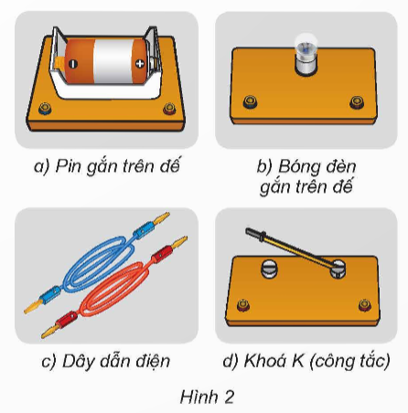
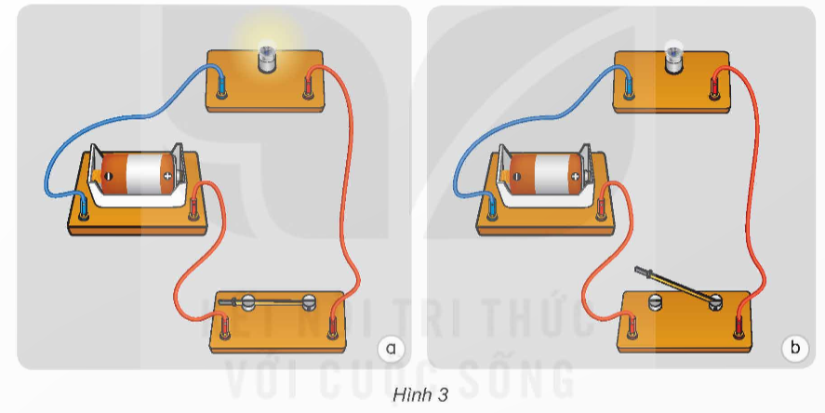
Từ các dụng cụ ở hình 2, mắc được mạch điện thắp sáng đơn giản như hình 3. Hãy:
- Chỉ ra điểm khác nhau của hai mạch điện hình 3a và 3b.
- Chỉ trên hình 3a và 3b, mô tả cấu tạo, hoạt động của mạch điện thắp sáng.

Slide 5
Mạch điện thắp sáng đơn giản ở hình 3 gồm các bộ phận: pin, bóng đèn điện, công tắc (khoá K) và dây dẫn điện

Slide 6
+ Ở mạch điện hình 3a, khoá K đóng. Ở mạch điện hình 3b, khoá K mở.
Hoạt động của mạch điện: Khi khoá K đóng, dòng điện từ cực dương của pin chạy trong dây dẫn điện qua bóng đèn, qua khoá K tới cực âm của pin, làm đèn phát sáng. Khi khoá K mở, dòng điện không qua được khoảng trống ở khoá K nên bóng đèn không sáng

Slide 7
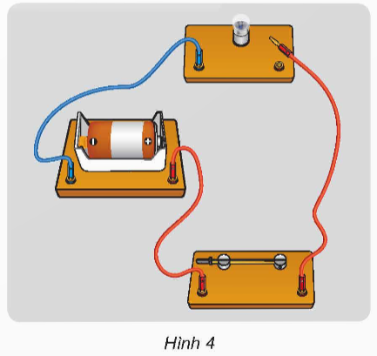
THẢO LUẬN NHÓM ĐÔI
Câu 1. Vì sao đèn sáng ở mạch điện hình 3a, đèn không sáng ở mạch điện hình 3b? Làm thế nào để đèn sáng?
Câu 2. Vì sao đèn ở hình 4 không sáng?
Câu 3. Nếu em bật đèn pin nhưng đèn không sáng, hãy chỉ ra các lí do có thể làm đèn không sáng và cách khắc phục để đèn sáng.

Slide 8
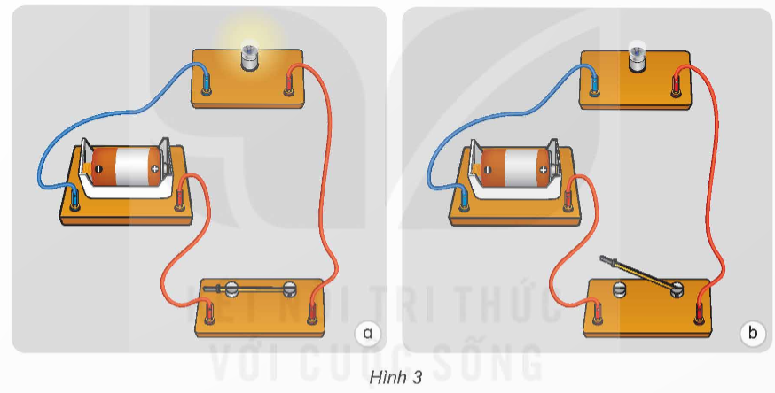
1. Vì sao đèn sáng ở mạch điện hình 3a, đèn không sáng ở mạch điện hình 3b? Làm thế nào để đèn sáng?
Khi khoá K đóng, bóng đèn phát sáng vì mạch kín; khi khoá K mở, mạch điện có một khoảng trống là mạch điện hở, dòng điện không chạy qua nên đèn không sáng.

Slide 9


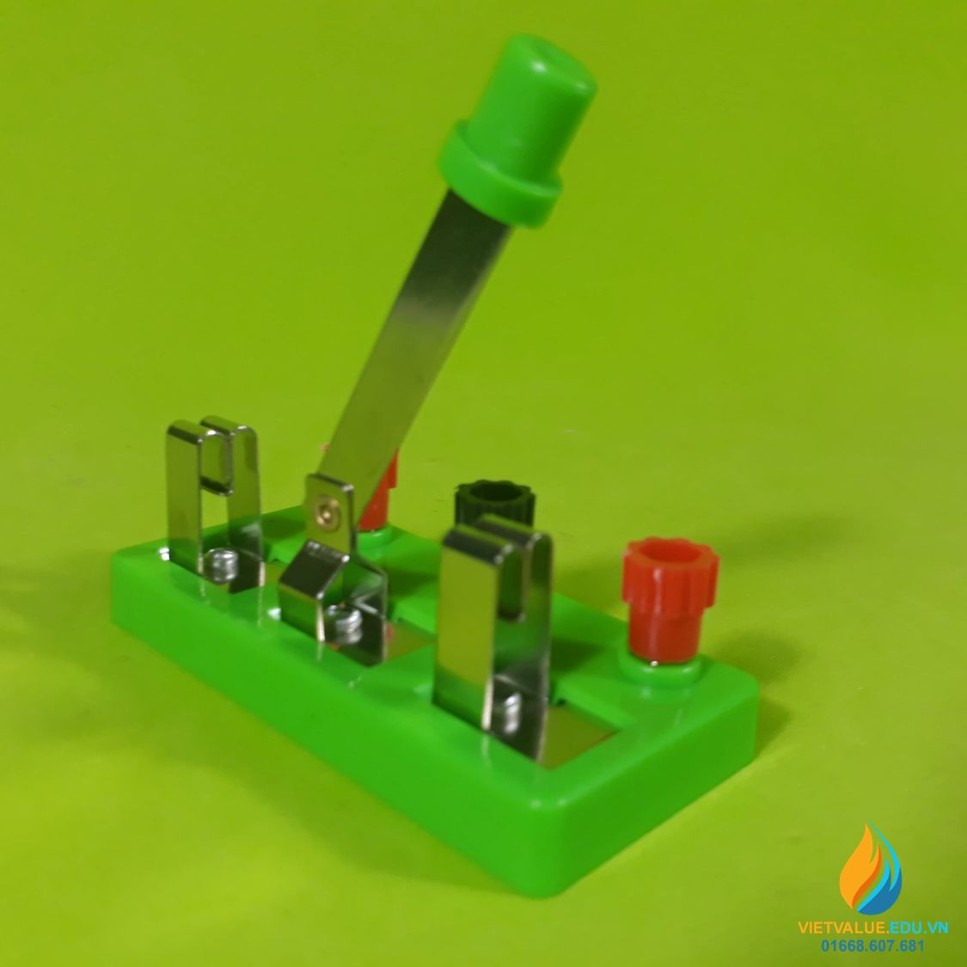
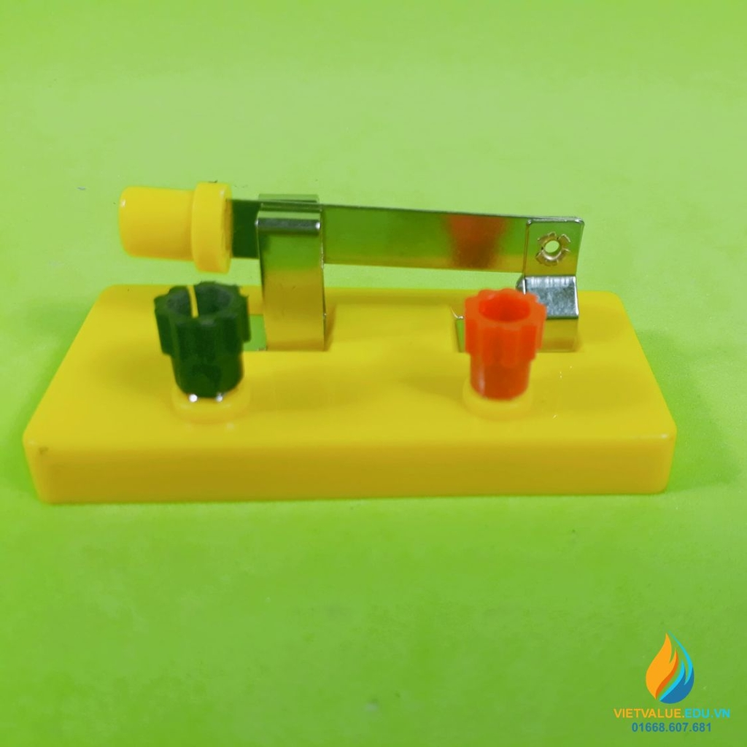

Khoá K (công tắc) là bộ phận trong mạch điện dùng để đóng hoặc ngắt dòng điện. Khi đóng, mở khoá K là ta thực hiện thao tác bật hoặc tắt thiết bị. Khoá K dùng để bật hoặc tắt thiết bị.

Slide 10
2. Vì sao bóng đèn ở hình 4 không sáng?
Trong mạch điện này, dù khoá K đã đóng nhưng một đầu dây điện không được nối với bóng đèn, tạo thành mạch hở nên đèn không sáng.

